Slide 1
Nacos学习
1
Nacos介绍
2
如何部署Nacos
3
业务如何接入Nacos?
王凤宝
Notes:
参考：
https://nacos.io/zh-cn/docs/what-is-nacos.html
https://www.yuque.com/nacos/ebook/iez8a4

Slide 2

Nacos介绍-什么是nacos
Dynamic Naming and Configuration Service 的首字母简称；一个更易于构建云原生应用的动态服务发现、
配置管理和服务管理平台
Nacos 致力于帮助您发现、配置和管理微服务。
Nacos 提供了一组简单易用的特性集，帮助您快速实现动态服务发现、服务配置、服务元数据及流量管理。
Nacos 帮助您更敏捷和容易地构建、交付和管理微服务平台。
Nacos 是构建以“服务”为中心的现代应用架构 (例如微服务范式、云原生范式) 的服务基础设施
Notes:
服务发现和服务健康监测
Nacos 支持基于 DNS 和基于 RPC 的服务发现。服务提供者使用 原生SDK、OpenAPI、或一个独立的Agent TODO注册 Service 后，服务消费者可以使用DNS TODO 或HTTP&API查找和发现服务。
Nacos 提供对服务的实时的健康检查，阻止向不健康的主机或服务实例发送请求。Nacos 支持传输层 (PING 或 TCP)和应用层 (如 HTTP、MySQL、用户自定义）的健康检查。 对于复杂的云环境和网络拓扑环境中（如 VPC、边缘网络等）服务的健康检查，Nacos 提供了 agent 上报模式和服务端主动检测2种健康检查模式。Nacos 还提供了统一的健康检查仪表盘，帮助您根据健康状态管理服务的可用性及流量。
动态配置服务
动态配置服务可以让您以中心化、外部化和动态化的方式管理所有环境的应用配置和服务配置。
动态配置消除了配置变更时重新部署应用和服务的需要，让配置管理变得更加高效和敏捷。
配置中心化管理让实现无状态服务变得更简单，让服务按需弹性扩展变得更容易。
Nacos 提供了一个简洁易用的UI (控制台样例 Demo) 帮助您管理所有的服务和应用的配置。Nacos 还提供包括配置版本跟踪、金丝雀发布、一键回滚配置以及客户端配置更新状态跟踪在内的一系列开箱即用的配置管理特性，帮助您更安全地在生产环境中管理配置变更和降低配置变更带来的风险。
动态 DNS 服务
动态 DNS 服务支持权重路由，让您更容易地实现中间层负载均衡、更灵活的路由策略、流量控制以及数据中心内网的简单DNS解析服务。动态DNS服务还能让您更容易地实现以 DNS 协议为基础的服务发现，以帮助您消除耦合到厂商私有服务发现 API 上的风险。
Nacos 提供了一些简单的 DNS APIs TODO 帮助您管理服务的关联域名和可用的 IP:PORT 列表.
服务及其元数据管理
Nacos 能让您从微服务平台建设的视角管理数据中心的所有服务及元数据，包括管理服务的描述、生命周期、服务的静态依赖分析、服务的健康状态、服务的流量管理、路由及安全策略、服务的 SLA 以及最首要的 metrics 统计数据。

Slide 3
Nacos介绍-什么是nacos
Notes:
特性大图：要从功能特性，非功能特性，全面介绍我们要解的问题域的特性诉求
架构大图：通过清晰架构，让您快速进入 Nacos 世界
业务大图：利用当前特性可以支持的业务场景，及其最佳实践
生态大图：系统梳理 Nacos 和主流技术生态的关系
优势大图：展示 Nacos 核心竞争力
战略大图：要从战略到战术层面讲 Nacos 的宏观优势

Slide 4
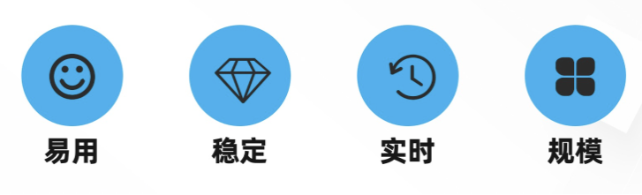
Nacos介绍-nacos优势
易用：简单的数据模型，标准的 restfulAPI，易用的控制台，丰富的使用文档。
稳定：99.9% 高可用，脱胎于历经阿里巴巴 10 年生产验证的内部产品，支持具有数百万服务的大规模场景，
具备企业级 SLA 的开源产品。
实时：数据变更毫秒级推送生效；1w 级，SLA 承诺 1w 实例上下线 1s，99.9% 推送完成；
10w 级，SLA 承诺1w 实例上下线 3s，99.9% 推送完成；100w 级别，
SLA 承诺 1w 实例上下线 9s 99.9% 推送完成。
规模：十万级服务/配置，百万级连接，具备强大扩展性。
Notes:
Open api:https://nacos.io/zh-cn/docs/open-api.html
压测报告：https://nacos.io/zh-cn/docs/nacos2-config-benchmark.html

Slide 5
Nacos介绍-nacos优势
Nacos 几乎支持所有主流语言，其中 Java/Golang/Python 已经支持 Nacos 2.0 长链接协议，
能最大限度发挥 Nacos 性能。阿里微服务 DNS（Dubbo+Nacos+Spring-cloud-alibaba/Seata/Sentinel）最佳实践，
是 Java 微服务生态最佳解决方案；除此之外，Nacos 也对微服务生态活跃的技术做了无缝的支持，
如目前比较流行的 Envoy、Dapr 等，能让用户更加标准获取微服务能力。
生态仓库：https://github.com/nacos-group
Notes:
Nacos与Spring Cloud一起使用
Nacos与Kubernetes一起使用
Nacos与Dubbo一起使用
Nacos与gRPC一起使用
Nacos与Istio一起使用

Slide 6
Nacos介绍-nacos优势

Slide 7
Nacos介绍-nacos架构
设计原则
极简原则，简单才好用，简单才稳定，简单才易协作
架构一致性，一套架构要能适应开源、内部、商业化（公有云及专有云）3 个场景
扩展性，以开源为内核，商业化做基础，充分扩展，方便用户扩展
模块化，将通用部分抽象下沉，提升代码复用和健壮性
长期主义，不是要一个能支撑未来 3 年的架构，而是要能够支撑10年的架构
开放性，设计和讨论保持社区互动和透明，方便大家协作
Notes:
服务 (Service)
服务是指一个或一组软件功能（例如特定信息的检索或一组操作的执行），其目的是不同的客户端可以为不同的目的重用（例如通过跨进程的网络调用）。Nacos 支持主流的服务生态，如 Kubernetes Service、gRPC|Dubbo RPC Service 或者 Spring Cloud RESTful Service。
服务注册中心 (Service Registry)
服务注册中心，它是服务，其实例及元数据的数据库。服务实例在启动时注册到服务注册表，并在关闭时注销。服务和路由器的客户端查询服务注册表以查找服务的可用实例。服务注册中心可能会调用服务实例的健康检查 API 来验证它是否能够处理请求。
服务元数据 (Service Metadata)
服务元数据是指包括服务端点(endpoints)、服务标签、服务版本号、服务实例权重、路由规则、安全策略等描述服务的数据。
服务提供方 (Service Provider)
是指提供可复用和可调用服务的应用方。
服务消费方 (Service Consumer)
是指会发起对某个服务调用的应用方。
配置 (Configuration)
在系统开发过程中通常会将一些需要变更的参数、变量等从代码中分离出来独立管理，以独立的配置文件的形式存在。目的是让静态的系统工件或者交付物（如 WAR，JAR 包等）更好地和实际的物理运行环境进行适配。配置管理一般包含在系统部署的过程中，由系统管理员或者运维人员完成这个步骤。配置变更是调整系统运行时的行为的有效手段之一。
配置管理 (Configuration Management)
在数据中心中，系统中所有配置的编辑、存储、分发、变更管理、历史版本管理、变更审计等所有与配置相关的活动统称为配置管理。
名字服务 (Naming Service)
提供分布式系统中所有对象(Object)、实体(Entity)的“名字”到关联的元数据之间的映射管理服务，例如 ServiceName -> Endpoints Info, Distributed Lock Name -> Lock Owner/Status Info, DNS Domain Name -> IP List, 服务发现和 DNS 就是名字服务的2大场景。
配置服务 (Configuration Service)
在服务或者应用运行过程中，提供动态配置或者元数据以及配置管理的服务提供者

Slide 8
Nacos介绍-逻辑架构及其组件
Notes:
服务管理：实现服务CRUD，域名CRUD，服务健康状态检查，服务权重管理等功能
配置管理：实现配置管CRUD，版本管理，灰度管理，监听管理，推送轨迹，聚合数据等功能
元数据管理：提供元数据CURD 和打标能力
插件机制：实现三个模块可分可合能力，实现扩展点SPI机制
事件机制：实现异步化事件通知，sdk数据变化异步通知等逻辑
日志模块：管理日志分类，日志级别，日志可移植性（尤其避免冲突），日志格式，异常码+帮助文档
回调机制：sdk通知数据，通过统一的模式回调用户处理。接口和数据结构需要具备可扩展性
寻址模式：解决ip，域名，nameserver、广播等多种寻址模式，需要可扩展
推送通道：解决server与存储、server间、server与sdk间推送性能问题
容量管理：管理每个租户，分组下的容量，防止存储被写爆，影响服务可用性
流量管理：按照租户，分组等多个维度对请求频率，长链接个数，报文大小，请求流控进行控制
缓存机制：容灾目录，本地缓存，server缓存机制。容灾目录使用需要工具
启动模式：按照单机模式，配置模式，服务模式，dns模式，或者all模式，启动不同的程序+UI
一致性协议：解决不同数据，不同一致性要求情况下，不同一致性机制
存储模块：解决数据持久化、非持久化存储，解决数据分片问题
Nameserver：解决namespace到clusterid的路由问题，解决用户环境与nacos物理环境映射问题
CMDB：解决元数据存储，与三方cmdb系统对接问题，解决应用，人，资源关系（配置管理数据库 (Configuration management database)） ；目的：让服务消费者和服务提供者进行同地域（就近）访问
Metrics：暴露标准metrics数据，方便与三方监控系统打通
Trace：暴露标准trace，方便与SLA系统打通，日志白平化，推送轨迹等能力，并且可以和计量计费系统打通
接入管理：相当于阿里云开通服务，分配身份、容量、权限过程
用户管理：解决用户管理，登录，sso等问题
权限管理：解决身份识别，访问控制，角色管理等问题
审计系统：扩展接口方便与不同公司审计系统打通
通知系统：核心数据变更，或者操作，方便通过SMS系统打通，通知到对应人数据变更
OpenAPI：暴露标准Rest风格HTTP接口，简单易用，方便多语言集成
Console：易用控制台，做服务管理、配置管理等操作
SDK：多语言sdk
Agent：dns-f类似模式，或者与mesh等方案集成
CLI：命令行对产品进行轻量化管理，像git一样好用

Slide 9
Nacos介绍-内核设计
协议（Distro）
一致性算法（jraft）
数据存储
通信通道
负载均衡
心跳保活机制
核心模型组件设计
寻址机制
Notes:
https://gudaoxuri.gitbook.io/microservices-architecture/wei-fu-wu-hua-zhi-ji-shu-jia-gou/cap
Distro 协议是 Nacos 社区自研的一种 AP 分布式协议，是面向临时实例设计的一种分布式协议，其保证了在某些 Nacos 节点宕机后，整个临时实例处理系统依旧可以正常工作。作为一种有状态的中间件应用的内嵌协议，Distro 保证了各个 Nacos 节点对于海量注册请求的统一协调和存储。（给服务管理用）
设计思想：
Nacos 每个节点是平等的都可以处理写请求，同时把新数据同步到其他节点。
每个节点只负责部分数据，定时发送自己负责数据的校验值到其他节点来保持数据⼀致性。
每个节点独立处理读请求，及时从本地发出响应。
场景：
当该节点接收到属于该节点负责的实例的写请求时，直接写入。
当该节点接收到不属于该节点负责的实例的写请求时，将在集群内部路由，转发给对应的节点，从而完成读写。
当该节点接收到任何读请求时，都直接在本机查询并返回（因为所有实例都被同步到了每台机器上
数据校验：
在Distro 集群启动之后，各台机器之间会定期的发送心跳。心跳信息主要为各个机器上的所有数据
的元信息（之所以使用元信息，是因为需要保证网络中数据传输的量级维持在⼀个较低水平）。这
种数据校验会以心跳的形式进行，即每台机器在固定时间间隔会向其他机器发起⼀次数据校验请求。

Slide 10
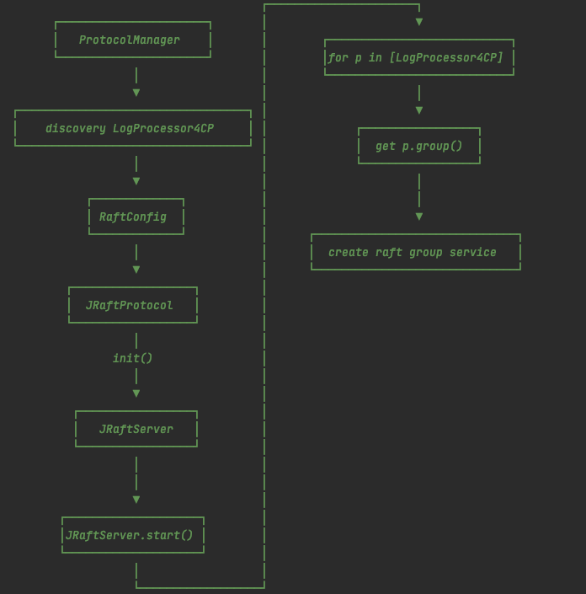
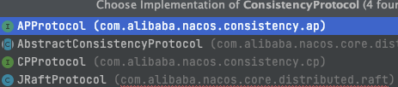
Nacos介绍-内核设计
协议（Distro）
一致性协议（jraft）
数据存储
通信通道
负载均衡
心跳保活机制
核心模型组件设计
寻址机制
Notes:
抽象了ConsistencyProtocol接口，ap、cp，jraft都集成该接口；
使用ProtocolManager类进行协议管理，达到服务发现和配置管理解耦
从服务注册发现来看
服务发现注册中心，在当前微服务体系下，是十分重要的组件，服务之间感知对方服务的当前可正常提供服务的实例信息，必须从服务发现注册中心进行获取，因此对于服务注册发现中心组件的可用性，提出了很高的要求，需要在任何场景下，尽最大可能保证服务注册发现能力可以对外提供服务；同时 Nacos 的服务注册发现设计，采取了心跳可自动完成服务数据补偿的机制。如果数据丢失的话，是可以通过该机制快速弥补数据丢失。
因此，为了满足服务发现注册中心的可用性，强一致性的共识算法这里就不太合适了，因为强一致性共识算法能否对外提供服务是有要求的，如果当前集群可用的节点数没有过半的话，整个算法直接“罢工”，而最终一致共识算法的话，更多保障服务的可用性，并且能够保证在一定的时间内各个节点之间的数据能够达成一致。
上述的都是针对于Nacos服务发现注册中的非持久化服务而言（即需要客户端上报心跳进行服务实例续约）。而对于Nacos服务发现注册中的持久化服务，因为所有的数据都是直接使用调用Nacos服务端直接创建，因此需要由Nacos保障数据在各个节点之间的强一致性，故而针对此类型的服务数据，选择了强一致性共识算法来保障数据的一致性。
从配置管理来看
配置数据，是直接在 Nacos 服务端进行创建并进行管理的，必须保证大部分的节点都保存了此配置数据才能认为配置被成功保存了，否则就会丢失配置的变更，如果出现这种情况，问题是很严重的，如果是发布重要配置变更出现了丢失变更动作的情况，那多半就要引起严重的现网故障了，因此对于配置数据的管理，是必须要求集群中大部分的节点是强一致的，而这里的话只能使用强一致性共识算法。
对于强一致性共识算法，当前工业生产中，最多使用的就是 Raft 协议，Raft 协议更容易让人理解，并且有很多成熟的工业算法实现，比如蚂蚁金服的 JRaft、Zookeeper 的 ZAB、Consul 的 Raft、百度的 braft、Apache Ratis；
因为Nacos是Java技术栈，因此只能在 JRaft、ZAB、Apache Ratis 中选择，但是 ZAB 因为和Zookeeper 强绑定，再加上希望可以和 Raft 算法库的支持团队随时沟通交流，因此选择了 JRaft，选择 JRaft 也是因为 JRaft 支持多 RaftGroup，为 Nacos 后面的多数据分片带来了可能。
而 Distro 协议是阿里巴巴自研的一个最终一致性协议，而最终一致性协议有很多，比如 Gossip、Eureka 内的数据同步算法。而 Distro 算法是集 Gossip 以及 Eureka 协议的优点并加以优化而出来的，对于原生的Gossip，由于随机选取发送消息的节点，也就不可避免的存在消息重复发送给同一节点的情况，增加了网络的传输的压力，也给消息节点带来额外的处理负载，而 Distro 算法引入了权威 Server 的概念，每个节点负责一部分数据以及将自己的数据同步给其他节点，有效的降低了消息冗余的问题。

Slide 11
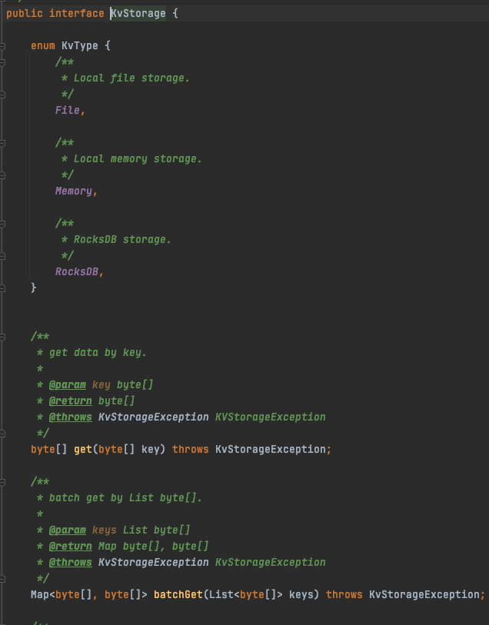
Nacos介绍-内核设计
协议（Distro）
一致性算法（jraft）
数据存储
通信通道
负载均衡
心跳保活机制
核心模型组件设计
寻址机制
Notes:
KvStorage
由于 Nacos 的服务模块存储，更多的都是根据单个或者多个唯一key去执行点查的操作，因此 Key-Value 类型的存储接口最适合不过。而 Key-Value 的存储接口定义好之后，其实就是这个 KVStore 的具体实现了。可以直接将 KVStore 的实现对接 Redis，也可以直接对接 DB ，或者直接根据 Nacos 内核模块的一致性协议，再此基础之上，实现一个内存或者持久化的分布式强（弱）一致性 KV。通过功能边界将 Nacos 进一步分离为计算逻辑层和存储逻辑层，计算层和存储层之间的交互仅通过一层薄薄的数据操作胶水代码，这样就在单个Nacos 进程里面实现了计算和存储二者逻辑的彻底分离。
针对存储层，进一步实现插件化的设计，对于中小公司且有运维成本要求的话，可以直接使用 Nacos 自带的内嵌分布式存储组件来部署一套 Nacos 集群，而如果服务实例数据以及配置数据的量级很大的话，并且本身有一套比较好的 Paas 层服务，那么完全可以复用已有的存储组件，实现 Nacos 的计算层与存储层彻底分离。

Slide 12
Nacos介绍-内核设计
协议（Distro）
一致性算法（jraft）
数据存储
通信通道
负载均衡
心跳保活机制
核心模型组件设计
寻址机制
Notes:
1.X使用http，2.x换为GRPC长链接
配置
SDK 和 Server 之间
客户端 SDK 需要感知服务节点列表，并按照某种策略选择其中一个节点进行连接；底层连接断开时，需要进行切换Server进行重连。
客户端基于当前可用的长链接进行配置的查询，发布，删除，监听，取消监听等配置领域的 RPC 语意接口通信。
感知配置变更消息，需要将配置变更消息通知推送当前监听的客户端；网络不稳定时，客户端接收失败，需要支持重推，并告警。
感知客户端连接断开事件，将连接注销，并且清空连接对应的上下文，比如监听信息上下文清理。
Server 之间通信
单个 Server 需要获取到集群的所有 Server 间的列表，并且为每一个 Server 创建独立的长链接；连接断开时，需要进行重连，服务端列表发生变更时，需要创建新节点的长链接，销毁下线的节点长链接
Server 间需要进行数据同步，包括配置变更信息同步,当前连接数信息，系统负载信息同步，负载调节信息同步等。
服务
SDK 和 Server 之间
客户端 SDK 需要感知服务节点列表，并按照某种策略选择其中一个节点进行连接；底层连接断开时，需要切换 Server 进行重连。
客户端基于当前可用的长链接进行配置的查询，注册，注销，订阅，取消订阅等服务发现领域的RPC 语意接口通信。
感知服务变更，有服务数据发生变更，服务端需要推送新数据到客户端；需要有推送 ack，方便服务端进行 metrics 和重推判定等。
感知客户端连接断开事件，将连接注销，并且清空连接对应的上下文，比如该客户端连接注册的服务和订阅的服务。
Server 之间通信
服务端之间需要通过长连接感知对端存活状态，需要通过长连接汇报服务状态（同步 RPC 能力）
服务端之间进行 AP Distro 数据同步，需要异步 RPC 带 ack 能力。
为什么用长链接：
客户端
连接生命周期实时感知能力，包括连接建立，连接断开事件
客户端调用服务端支持同步阻塞，异步future，异步 callback 三种模式
底层连接自动切换能力
响应服务端连接重置消息进行连接切换
选址/服务发现
服务端
连接生命周期实时感知能力，包括连接建立，连接断开事件
服务端往客户端主动进行数据推送，需要客户端进行 Ack 返回以支持可靠推送,并且需要进行失败重试
服务端主动推送负载调节能力

Slide 13
Nacos介绍-内核设计
协议（Distro）
一致性算法（jraft）
数据存储
通信通道
负载均衡
心跳保活机制
核心模型组件设计
寻址机制
Notes:
常见的负载均衡策略：随机，hash，轮询，权重，最小连接数，最快响应速度等
短连接和长链接负载均衡的异同：在短连接中，因为连接快速建立销毁，“随机，hash，轮询，权重”四种方式大致能够保持整体是均衡的，服务端重启也不会影响整体均衡，其中“最小连接数，最快响应速度”是有状态的算法，因为数据延时容易造成堆积效应；长连接因为建立连接后，如果没有异常情况出现，连接会一直保持，断连后需要重新选择一个新的服务节点，当出现服务节点发布重启后，最终连接会出现不均衡的情况出现，“随机，轮询，权重”的策略在客户端重连切换时可以使用，“最小连接数，最快响应速度”和短连接一样也会出现数据延时造成堆积效应。长连接和短连接的一个主要差别在于在整体连接稳定时，服务端需要一个rebalance的机制，将集群视角的连接数重新洗牌分配，趋向另外一种稳态
客户端随机+服务端柔性调整
核心的策略是客户端+服务端双向调节策略，客户端随机选择+服务端运行时柔性调整。
客户端随机
客户端在启动时获取服务列表，按照随机规则进行节点选择，逻辑比较简单，整体能够保持随机。
服务端柔性调整
(当前实现版本)人工管控方案：集群视角的系统负载控制台，提供连接数，负载等视图(扩展新增连接数，负载，CPU 等信息，集群间 report 同步)，实现人工调节每个 Server 节点的连接数，人工触发reblance，人工削峰填谷
提供集群视角的负载控制台：展示 总节点数量，总长链接数量，平均数量，系统负载信息
每个节点的地址，长链接数量，与平均数量的差值，正负值
对高于平均值的节点进行数量调控，设置数量上限(临时和持久化)，并可指定服务节点进行切换
(未来终态版本)自动化管控方案：基于每个 server 间连接数及负载自动计算节点合理连接数，自动触发reblance，自动削峰填谷。实现周期较长，比较依赖算法准确性。

Slide 14
Nacos介绍-内核设计
协议（Distro）
一致性算法（jraft）
数据存储
通信通道
负载均衡
心跳保活机制
核心模型组件设计
寻址机制

Slide 15
Nacos介绍-内核设计
类型 |  | TCP | netty | mina | grpc | rsocket | tb remote
心跳保活机制 |  | keepalive机制：通道无读写事件时，发送心跳包检测，可设置超时时间，间隔次数 | 1.设置TCP参数 2.自定义心跳IdeHandler，监听通道读写事件 | 1.自定义心跳，KeepAliveFilter | 1.自定义心跳，ping-pong包探测 | 1.自定义keep alive机制 | 基于mina，KeepAliveFilter
事件通知 | 正常关闭 | 有事件通知 | 有事件通知 | 有事件通知 | 有事件通知 | 有事件通知 | 有事件通知
 | 断网异常 | keep alive机制，有事件通知 | tpc及自定义心跳，有事件通知 | 自定义心跳，有事件通知 | 自定义心跳，ping-pong包探测，无事件通知 | 1.自定义心跳，有事件通知 | 自定义心跳，有事件通知
协议（Distro）
一致性算法（jraft）
数据存储
通信通道
负载均衡
心跳保活机制
核心模型组件设计
寻址机制
Notes:
参考：理解 TCP Keepalive: https://blog.csdn.net/chrisnotfound/article/details/80111559
grpc keepalive ：https://blog.csdn.net/zhaominpro/article/details/103127023
netty 的心跳检测：https://www.cnblogs.com/rickiyang/p/12792120.html
我们需要什么
低成本快速感知：客户端需要在服务端不可用时尽快地切换到新的服务节点，降低不可用时间，并且能够感知底层连接切换事件，重置上下文；服务端需要在客户端断开连接时剔除客户端连接对应的上下文，包括配置监听，服务订阅上下文，并且处理客户端连接对应的实例上下线。
客户端正常重启：客户端主动关闭连接，服务端实时感知
服务端正常重启 : 服务端主动关闭连接，客户端实时感知
防抖：
网络短暂不可用: 客户端需要能接受短暂网络抖动，需要一定重试机制，防止集群抖动，超过阈值后需要自动切换server，但要防止请求风暴。
断网演练：断网场景下，以合理的频率进行重试，断网结束时可以快速重连恢复。

Slide 16
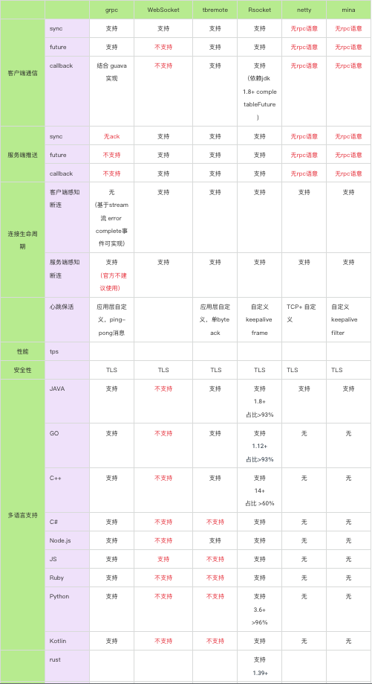
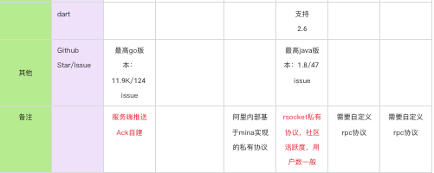
Nacos介绍-内核设计
协议（Distro）
一致性算法（jraft）
数据存储
通信通道
负载均衡
心跳保活机制
核心模型组件设计
寻址机制
Notes:
在当前的备选框架中，从功能的契合度上，Rsocket 比较贴切我们的功能性诉求，性能上比 grpc 要强一些，开源社区的活跃度上相对grpc要逊色很多。
版本分布参考：https://blog.csdn.net/sinat_33224091/article/details/105002276
C++：https://www.jetbrains.com/zh-cn/lp/devecosystem-2020/cpp/
JAVA https://www.jetbrains.com/zh-cn/lp/devecosystem-2020/java/
GO：https://www.sohu.com/a/390826880_268033

Slide 17
Nacos介绍-内核设计
协议（Distro）
一致性算法（jraft）
数据存储
通信通道
负载均衡
心跳保活机制
核心模型组件设计
寻址机制
Notes:
配置一致性模型
i.sdk-server一致性
ClientWork
图片地址：https://cdn.nlark.com/yuque/0/2020/png/2393712/1600395186021-c3245860-99fe-4a65-a1c5-16ebd5b4d837.png
https://www.yuque.com/nacos/ebook/sufa23

Slide 18
Nacos介绍-内核设计
协议（Distro）
一致性算法（jraft）
数据存储
通信通道
负载均衡
心跳保活机制
核心模型组件设计
寻址机制
Notes:
配置一致性模型
ii.server间一致性
*Server 间同步消息接收处理轻量级实现，重试失败时，监控告警
*断网：断网太久，重试任务队列爆满时，无剔除策略
长链接通知，grpc

Slide 19
Nacos介绍-内核设计
协议（Distro）
一致性算法（jraft）
数据存储
通信通道
负载均衡
心跳保活机制
核心模型组件设计
寻址机制
Notes:
服务一致性模型
i. sdk-server 间一致性
服务信息缓存在本地 user.home/nacos/naming/xxx
ServiceInfoHolder
FailoverReactor

Slide 20
Nacos介绍-内核设计
协议（Distro）
一致性算法（jraft）
数据存储
通信通道
负载均衡
心跳保活机制
核心模型组件设计
寻址机制
Notes:
服务一致性模型
ii.server 间一致性

Slide 21
Nacos介绍-内核设计
协议（Distro）
一致性算法（jraft）
数据存储
通信通道
负载均衡
心跳保活机制
核心模型组件设计
寻址机制
Notes:
核心模型组件设计
图片太模糊看不清。。。
图片地址：https://cdn.nlark.com/yuque/0/2020/png/2393712/1600395186065-51216d74-eef6-458c-8cea-9a34b139d47f.png?x-oss-process=image%2Fresize%2Cw_750%2Climit_0

Slide 22
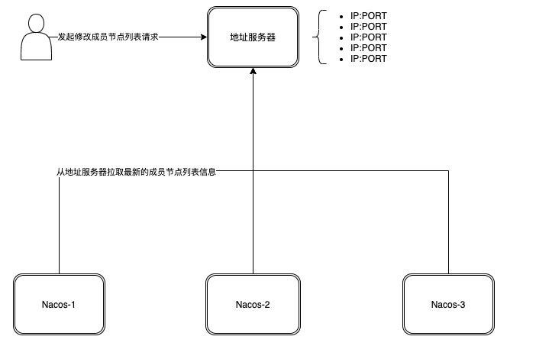
Nacos介绍-内核设计
协议（Distro）
一致性算法（jraft）
数据存储
通信通道
负载均衡
心跳保活机制
核心模型组件设计
寻址机制
Notes:
解决：管理集群内的 Nacos 成员节点信息，而这，就是 Nacos 内部的寻址机制。
MemberLookup
单机寻址：StandaloneMemberLookup
文件寻址：FileConfigMemberLookup （节点维护 cluster.conf）
地址服务器寻址：AddressServerMemberLookup
地址服务器寻址模式是 Nacos 官方推荐的一种集群成员节点信息管理，该模式利用了一个简易的 web 服务器，用于管理 cluster.conf 文件的内容信息，这样，运维人员只需要管理这一份集群成员节点内容即可，而每个Nacos 成员节点，只需要向这个 web 节点定时请求当前最新的集群成员节点列表信息即可。
集群节点自动扩缩容
目前，Nacos 的集群节点管理，还都是属于人工操作，因此，未来期望能够基于寻址模式，实现集群节点自动管理的功能，能够实现新的节点上线时，只需要知道原有集群中的一个节点信息，就可以在一定时间内，顺利加入原有 Nacos 集群中；同时，也能够自行发现不存活的节点，自动将其从集群可用节点列表中剔出。这一块的逻辑实现，其实就类似 Consul 的 Gossip 协议。

Slide 23
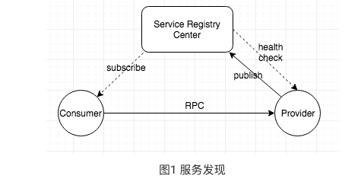
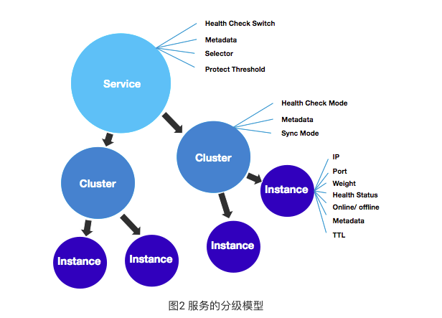
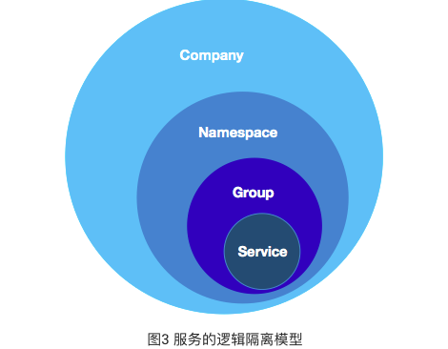
Nacos介绍-服务发现未完..
Notes:
https://www.yuque.com/nacos/ebook/ynstox
Zookeeper 没有针对服务发现设计数据模型，它的数据是以一种更加抽象的树形 K-V 组织的，因此理论上可以存储任何语义的数据。而 Eureka 或者 Consul 都是做到了实例级别的数据扩展，这可以满足大部分的场景，不过无法满足大规模和多环境的服务数据存储。Nacos 在经过内部多年生产经验后提炼出的数据模型，则是一种服务-集群-实例的三层模型。如上文所说，这样基本可以满足服务在所有场景下的数据存储和管理。

Slide 24
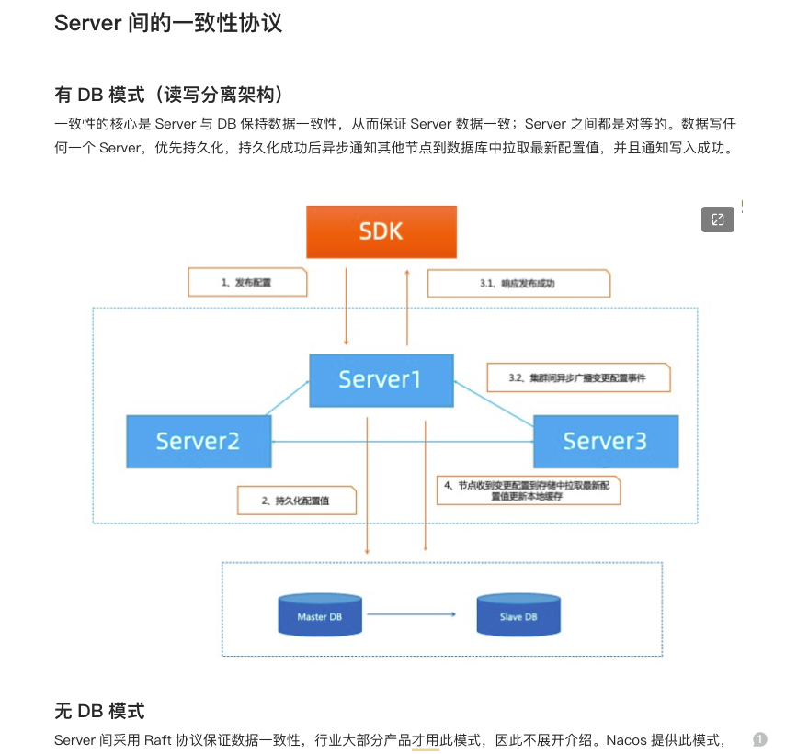
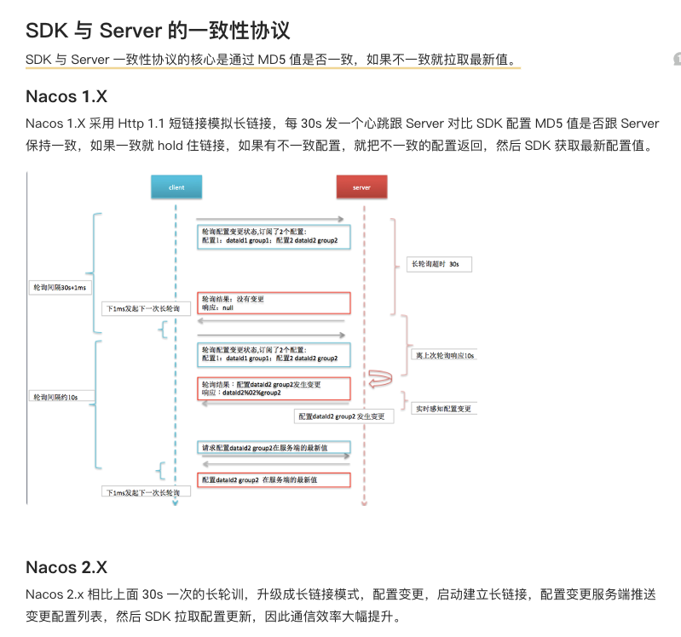
Nacos介绍-配置管理
Notes:
第一部分是 Server 间一致性协议，一个是 SDK 与 Server 的一致性协议，配置作为分布式系统中非强一致数据，在出现脑裂的时候可用性高于一致性（推测应该是sdk和server端），因此阿里配置中心是采用 AP 一致性协议。

Slide 25
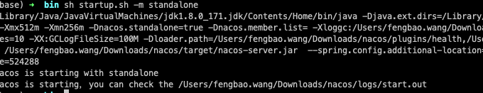
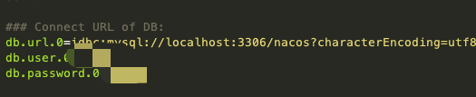
如何部署Nacos-单机版
安装好 JDK，需要 1.8 及其以上版本
建议: 2核 CPU / 4G 内存 及其以上
先从官方下载文件包，解压后，进入 nacos/bin目录，执行： sh startup.sh -m standalone
准备mysql数据库（5.6.5+），执行 nacos/conf/nacos-mysql.sql下文件；
修改 nacos/conf/application.properties文件的数据库相关配置
Web端默认nacos用户名、密码：nacos/nacos
Notes:
示例包：https://github.com/alibaba/nacos/releases/download/2.1.0/nacos-server-2.1.0.zip
官方文档：https://nacos.io/zh-cn/docs/deployment.html

Slide 26
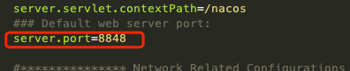
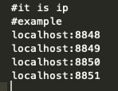
如何部署Nacos-集群版
本地的话，可以通过搞多个端口，模拟集群；
在单机版的基础上，修改application.properties中的端口；
然后配置 cluster.conf

Slide 27
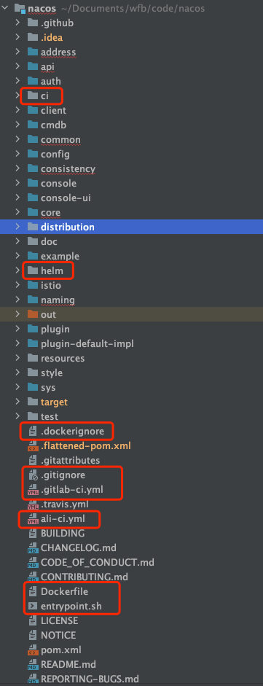
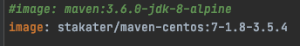
如何部署Nacos-k8s集群版
考虑后续官方升级，保持代码一致性；使用了git upstream方式
1.Gitlab创建项目，然后clone到本地（https://git.saybot.net/biotech/nacos）
2.设置github源为upsteam，然后基于tag生成个branch，然后push到gitlab远程仓库
3. 添加k8s相关配置(注意Dockerfile和entrypoint.sh的位置)
4.Nacos打包想要快速，可以把单测跳过；加个-Dmaven.test.skip=true；
注意 普通alpine的镜像不能用，必须用centos的
5. 由于版权问题，nacos对于新加入的文件如果没配置版权信息 打包会失败
，所以为了方便后续添加文件编译，直接禁用rat插件（pom.xml，搜索rat）
Notes:
https://git.saybot.net/biotech/nacos
参考命令示例：
git remote add upstream [源项目 URL]
git fetch upstream
git checkout master
git merge upstream/master (这是分支方式)
git branch <new-branch-name> <tag-name> (tag方式)
git push

Slide 28
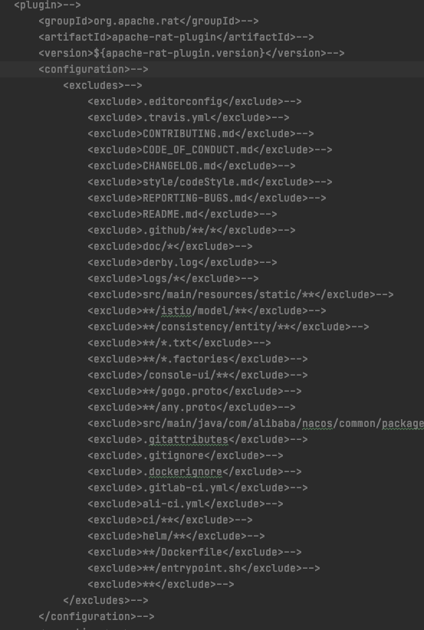
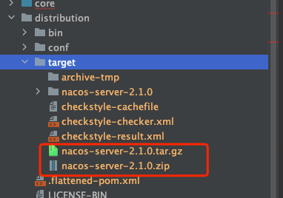
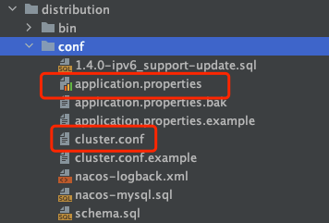
如何部署Nacos-k8s集群版
6.注意Nacos打包后的文件是放在 distribution/target下面；
conf是默认的配置文件，如果需要调整属性改这里；
Notes:
https://segmentfault.com/a/1190000023643843
git remote add upstream [源项目 URL]
git fetch upstream
git checkout master
git merge upstream/master (这是分支方式)
git branch <new-branch-name> <tag-name> (tag方式)
git push

Slide 29
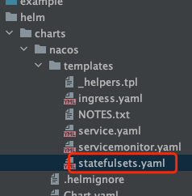
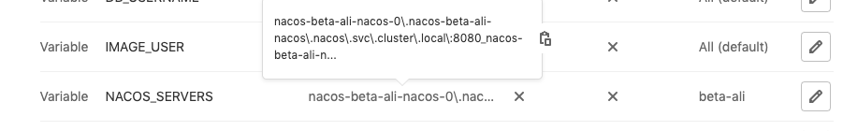
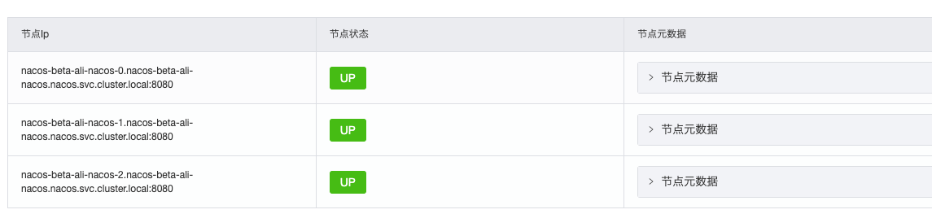
如何部署Nacos-k8s集群版
7.集群模式需要在cluster.conf中维护其他节点的ip端口信息，所以这里方便后续集群扩展，加了个变量$NACOS_SERVERS
后续节点变更（增加或减少）调整该变量 重新部署即可
8.考虑到ip会频繁变更，使用statefulsets部署；cluster可以ip 也可以svc.cluster.local方式
Notes:
https://segmentfault.com/a/1190000023643843
git remote add upstream [源项目 URL]
git fetch upstream
git checkout master
git merge upstream/master (这是分支方式)
git branch <new-branch-name> <tag-name> (tag方式)
git push

Slide 30
业务如何接入Nacos?
环境 | nacos地址 | 说明
beta | http://nacos.beta.aigene.org.cn
prod | http://nacos.xxx.aigene.org.cn | 仅办公网络访问
staging | http://nacos.internal.aigene.org.cn
1.gradle文件中添加nacos的相关依赖（版本根据自身springboot来）：
(需要配置管理依赖这个)
compile ('com.alibaba.cloud:spring-cloud-starter-alibaba-nacos-config:2.1.2.RELEASE' ){ exclude group : "org.springframework.boot", module: "spring-boot-starter" }
(需要服务注册及发行依赖这个) compile ('com.alibaba.cloud:spring-cloud-starter-alibaba-nacos-discovery:2.1.2.RELEASE'){ exclude group : "org.springframework.boot", module: "spring-boot-starter" }
2. 搭配 feign或restTemplate可快速实现远程服务调用
3. 在项目的resource目录下添加bootstrap.yml(properties)文件
Notes:
Springboot版本和nacos start的约定： https://github.com/alibaba/spring-cloud-alibaba/wiki/%E7%89%88%E6%9C%AC%E8%AF%B4%E6%98%8E
其他参考：https://confluence.alo7.cn/pages/viewpage.action?pageId=73152995
Bootstrap.properties内容：
spring.cloud.nacos.config.server-addr=${NACOS_SERVER: http://nacos.beta.aigene.org.cn} spring.cloud.nacos.config.namespace=${spring.profiles.active: beta} #spring.cloud.nacos.discovery.enabled=true spring.cloud.nacos.discovery.server-addr=${NACOS_SERVER: http://nacos.beta.aigene.org.cn} spring.cloud.nacos.discovery.namespace=${spring.profiles.active: beta}

Slide 31
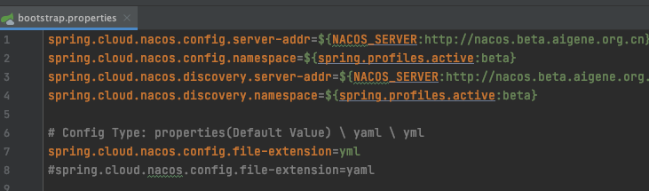
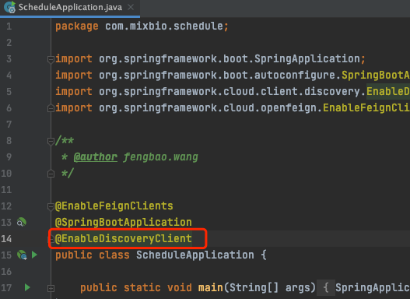
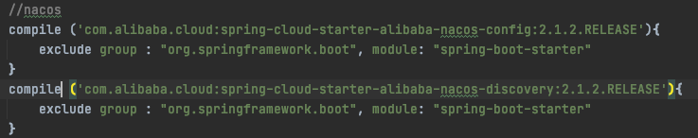
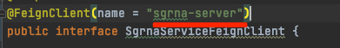
业务如何接入Nacos?
参考示例
Notes:
Springboot版本和nacos start的约定： https://github.com/alibaba/spring-cloud-alibaba/wiki/%E7%89%88%E6%9C%AC%E8%AF%B4%E6%98%8E
其他参考：https://confluence.alo7.cn/pages/viewpage.action?pageId=73152995

Slide 32
谢谢大家！
Notes:
Springboot版本和nacos start的约定： https://github.com/alibaba/spring-cloud-alibaba/wiki/%E7%89%88%E6%9C%AC%E8%AF%B4%E6%98%8E
其他参考：https://confluence.alo7.cn/pages/viewpage.action?pageId=73152995
Bootstrap.properties内容：
spring.cloud.nacos.config.server-addr=${NACOS_SERVER: http://nacos.beta.aigene.org.cn} spring.cloud.nacos.config.namespace=${spring.profiles.active: beta} #spring.cloud.nacos.discovery.enabled=true spring.cloud.nacos.discovery.server-addr=${NACOS_SERVER: http://nacos.beta.aigene.org.cn} spring.cloud.nacos.discovery.namespace=${spring.profiles.active: beta}

